Slide 1
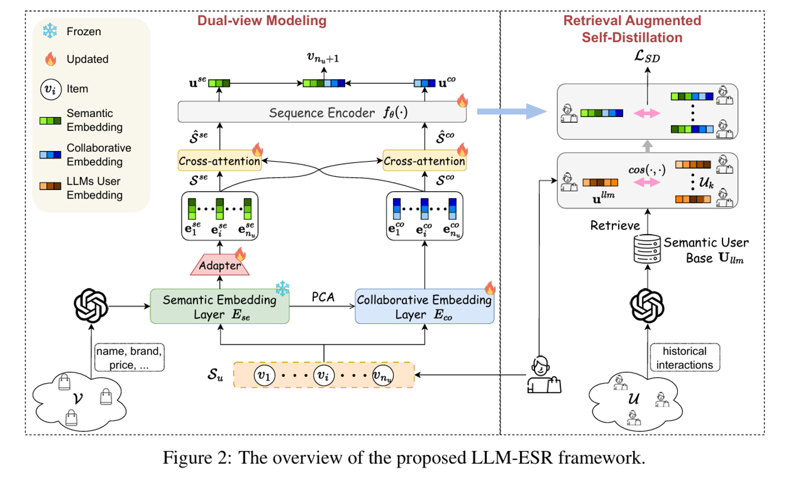
场景：长尾序列推荐；
动机：长尾用户交互太少、长尾物品曝光太少，导致协同信号稀疏；
核心思想：用 LLM 提供额外语义嵌入，使用语义嵌入补充稀疏的协同嵌入，并且利用语义嵌入检索相似用户，之后使用蒸馏将相似用户知识迁移给目标用户；
启发：当协同信号不足时，LLM构建的语义嵌入可以成为稳定的补充信息源。
不足：用户和物品的 LLM 语义表示仍主要作为独立点使用，尚未显式利用语义空间中的局部组织结构；使用预定义的规则进行蒸馏，没有充分利用模型的自主学习能力。
2024_NeurIPS_LLM-ESR_Large Language Models Enhancement for Long-tailed Sequential Recommendation
做法： 用语义嵌入寻找topk最相似的用户，然后将这些用户的协同嵌入均值池化，获得用户表示

Slide 2
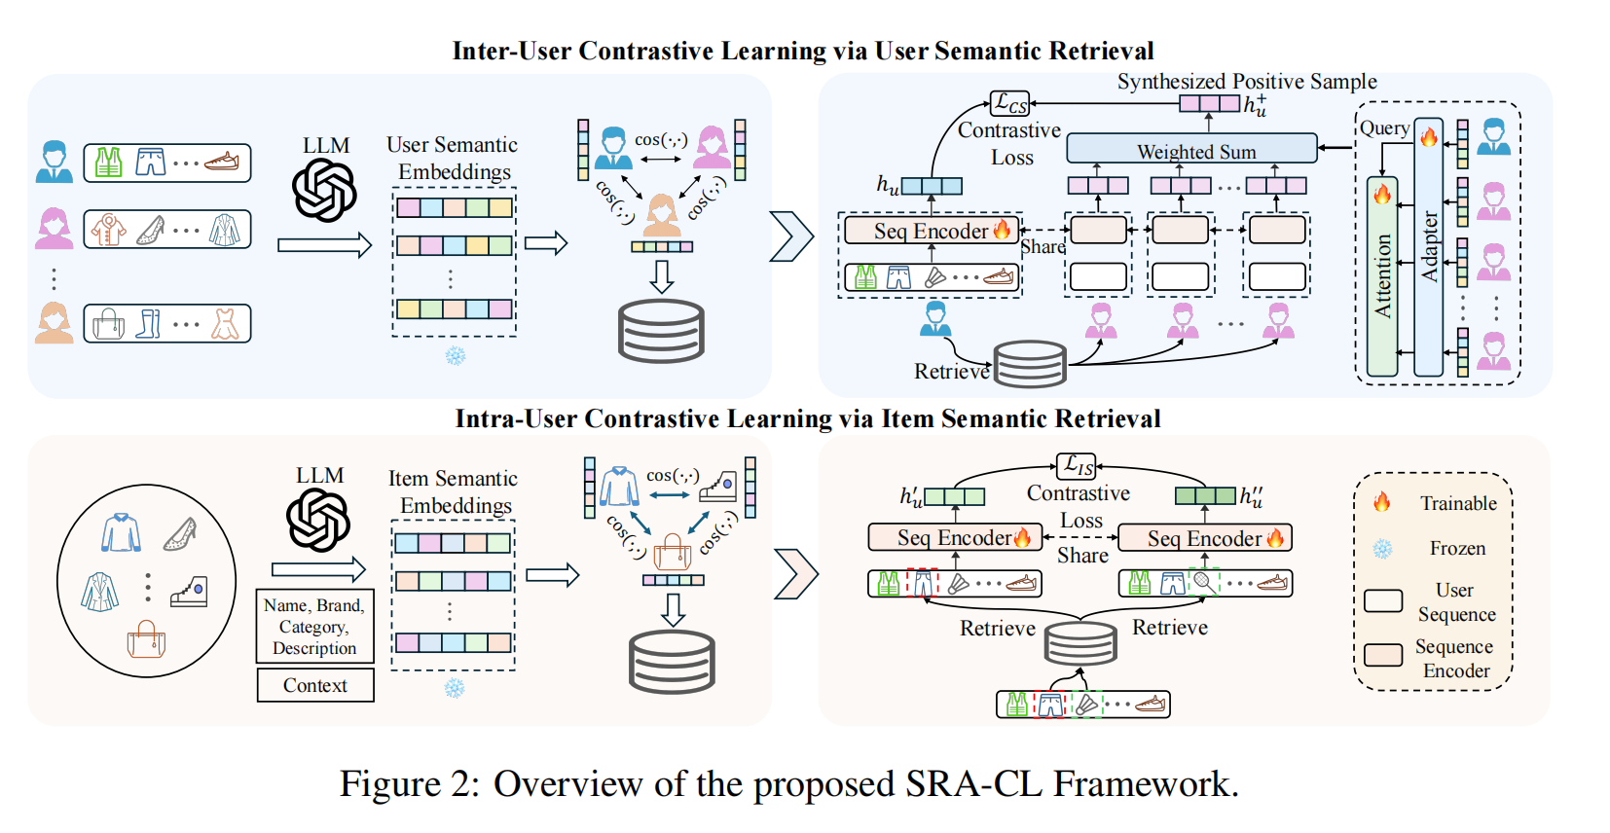
场景：序列推荐中的对比学习；
动机：传统对比学习的正样本构造存在语义偏移和过于固定、不可学习的问题；
核心思想：利用 LLM 构建用户和物品语义表示，通过语义检索分别构建用户候选池和物品候选池；在用户侧通过可学习的样本合成器生成正样本，在物品侧通过语义一致的物品替换生成增强序列，从而构造更可靠的 正样本。
启发：语义嵌入不仅可以增强表示，还可以直接用于构造更可靠的 对比学习正样本。
不足：仍然将物品和用户的语义嵌入视为孤立的点，没有显式建模其所在的局部语义区域, 仅仅使用点级检索和点级别的细粒度正样本合成。
2025_NeurIPS_SRA-CL_Semantic Retrieval Augmented Contrastive Learning for Sequential Recommendation
做法：使用语义embedding来寻找topk最相似的用户，协同信息获得用户embedding，然后用语义embedding计算注意力分数，用于协同embedding的加权，合成正样本; 和第一篇的区别：第一篇仅仅作池化处理，该篇用注意力合成

Slide 3
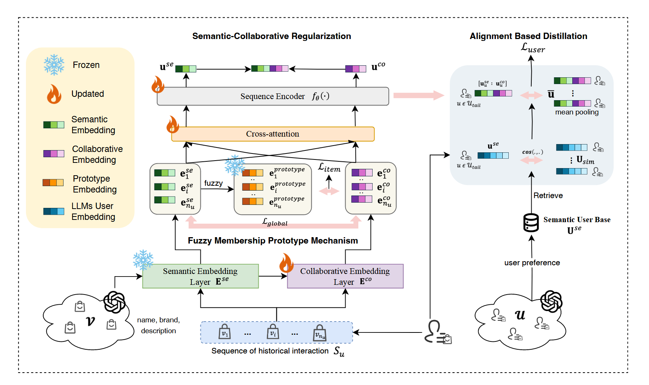
场景：长尾序列推荐；
动机：已有的LLM增强表示的方法仍然停留在点级语义嵌入的范畴，缺乏对语义空间的发掘；
核心思想：使用聚类方法发掘语义空间的结构，构造粗粒度的原型用于指导协同嵌入的表示；
启发：LLM 生成的语义嵌入不应只被视作独立点，而应该显式利用其 语义空间中的语义结构；
不足：SAGE 的语义结构主要用于长尾表示稳定与语义—协同对齐，而不是针对对比学习中的候选检索与正样本构造；其用户侧仍主要通过语义近邻检索形成蒸馏教师，并未进一步利用区域结构约束用户候选池。
Chongqing University of Technology
2026_WWW_SAGE: Global Semantic Alignment with LLMs for Long-Tail Sequential Recommendation
三篇文章（2025_NeurIPS；2024_NeurIPS；2026_WWW）共同点：使用语义信息来获取结构信息（前两篇文章为topk个相似用户，第三篇文章的聚类原型），再将结构信息融入到协同信号

Slide 4
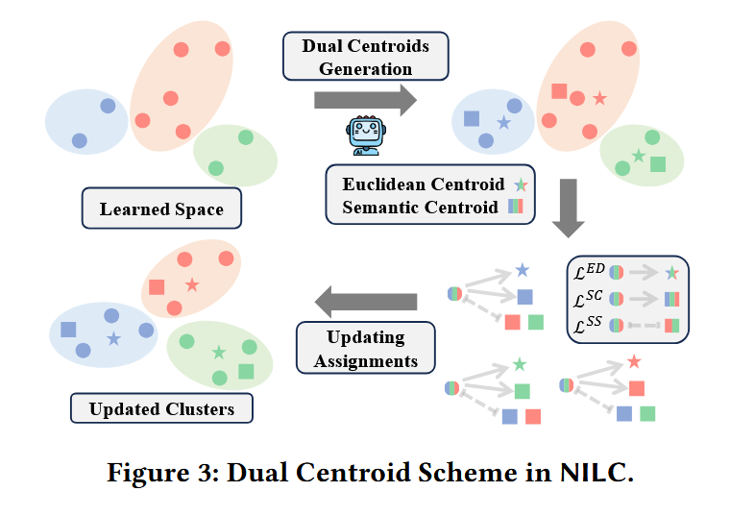
场景：意图发现；
动机：一个簇仅靠欧几里得质心不能完全代表该簇的高层语义主题；
核心思想：提出双中心的聚类方法，一个欧几里得质心表示嵌入分布，而一个由大语言模型生成的语义质心表示该簇的高层语义主题，协同优化聚类；
启发：迁移到推荐领域，使用双中心聚类有助于发掘用户群体的意图。
不足：仅仅为聚类方法，和K-means聚类一样受限于固定的k值，缺少自适应性质
2026_WSDM _NILC: Discovering New Intents with LLM-assisted Clustering

